Slide 1
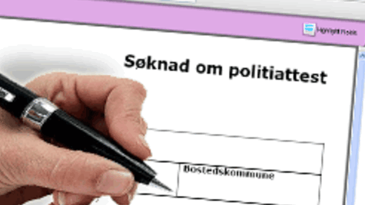
Trygge Rammer Kvalitetsklubb
Oppdatert 04.04.2017
HVA
Viktig:
at aktivitet forgår i TRYGGE omgivelser​
at miljøet er GODT og positivt for alle
at spillerne møter gode ROLLEMODELLER
at klubben har et GODT omdømme
HVORDAN
Sørge for:
Trafikksikkerhet
Sunt kosthold og ernæring
Skadeforebygging
Røyk-, snus- og rusfritt miljø
Ren idrett (doping)
Bekjempelse av seksuelle overgrep / trakassering
OPPGAVER
Klubben har klare RETNINGSLINJER / HOLDNINGER
Styret velger ÅRETS TEMA for klubben
PRESENTASJON på hjemmesiden
PRESENTERES på trenerforum, rekrutteringsdagen, foreldremøter, spillermøter
Respekt
Trygghet
Mestring
Trivsel

Slide 2
Trygge Rammer Årets Tema 2018
Oppdatert 30.05.2018
TRAFIKKSIKKERHET
Synlige Myke Trafikanter
Reflekskampanje høst 18:
Refleks
Synlige klær
Lys på sykkel
Premiering for beste lag(ene)
RUSFRITT MILJØ
«Bry Deg - SI NEI TIL NARKOTIKA»
Samarbeid med NNPF (NorskNarkotikaPolitForening) LINK Organisasjon av Frivillige ansatte i politi og toll
På klubbdrakt A-lag herrer
Foredrag for ungdom – fokus på 14 åringer høst 18
Foredrag for foreldre
Refleks redder liv (0:45)

Slide 3
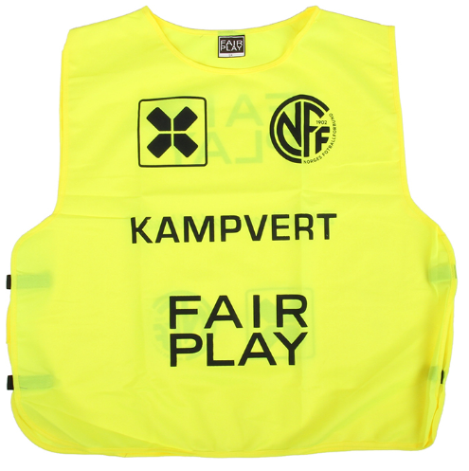
Fair Play Hjemmekampen – Velkommen!
Oppdatert 09.05.2017
HVA
Husk:
at spilleren er BARN
at fotball skal være GØY
å gjøre dommeren GOD
at du er et FORBILDE
HVORDAN
Følg reglene: (se VBK Klubbhånbok LINK)
Trenervett
Foreldrevett
Spillervett
VBKs første 11`er
Fair Play kontrakt
Bruk Kampvert og den gule vesten
OPPGAVER
Respekter hverandre:
Fair play møte før/etter kamp
Respekter dommeren
Tilskuere utenfor «publikums fri sone»
Gratis kaffe til publikum
Respekt
Trygghet
Mestring
Trivsel

